Slide 1

TypeScript
Introducción

Slide 2
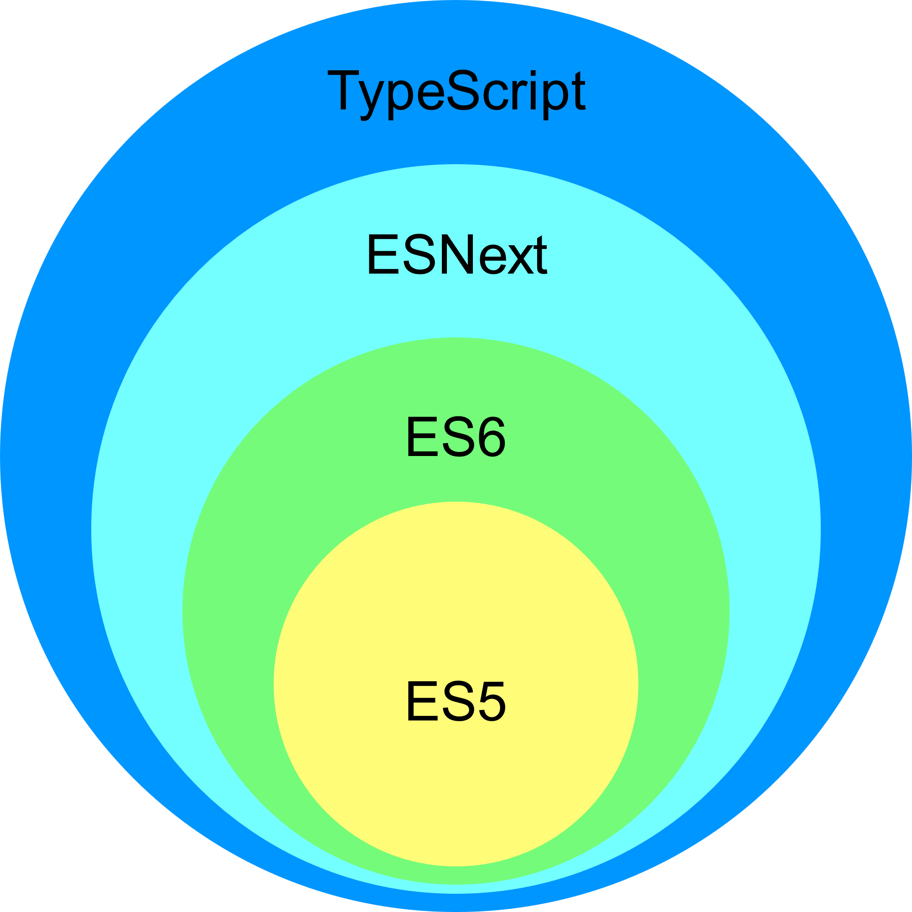
Qué es TypeScript?
Superset de JavaScript
Añade tipos estáticos a JavaScript
Diseñado para desarrollo de grandes aplicaciones
Creado por Microsoft (Anders Hejlsberg, padre de C#)
Produce como resultado JavaScript mediante transpilación
Fácil de integrar en proyectos JavaScript

Slide 3
Características
Errores en tiempo de compilación
Sintáxis ES2015 y posterior
Convierte código ESNext a ES5 (casi sin polyfills)
Tipado estático opcional
Azúcar sintáctico (e.g. transform-class-properties)

Slide 4
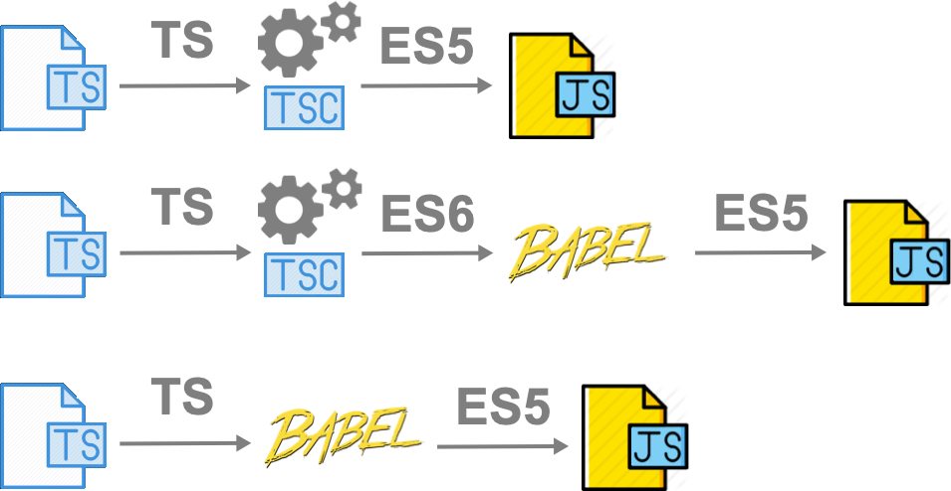
Transpilación

Slide 5
A por código !!!

Slide 6





lemoncode.net
github.com/lemoncode
@lemoncoders
facebook.com/lemoncoders

